Slide 1
Deel 12 · Niveau 2 Professional
FS-PM: configuratie en rolverdeling
Deel 12 · Niveau 2 Professional · Cursus SAP voor Business Analysts

Slide 2
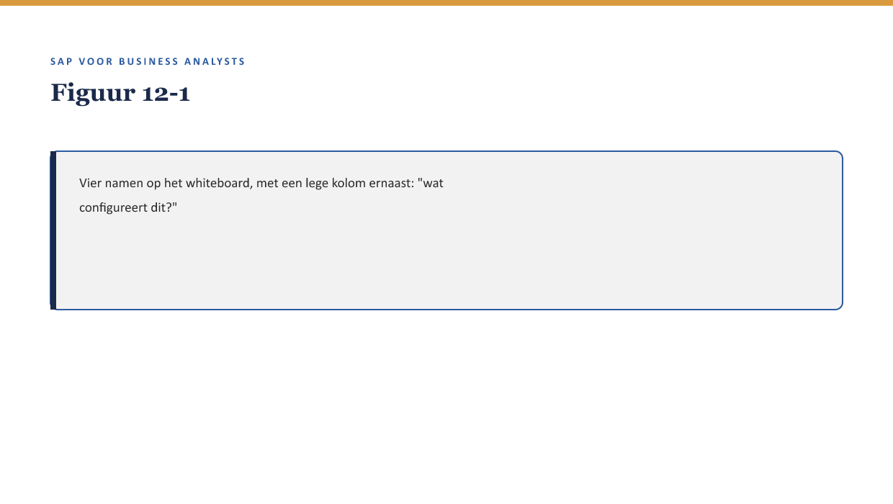
Deel 12

Slide 3
Wat we vandaag doen
Vier spelers: Product Engine, TMF, BRFplus, BTS
De schuifbalk opnieuw toegepast
De historische kortingsregel herzien
Een nieuwe wens gericht toewijzen

Slide 4
Deel 12
Vier spelers

Slide 5
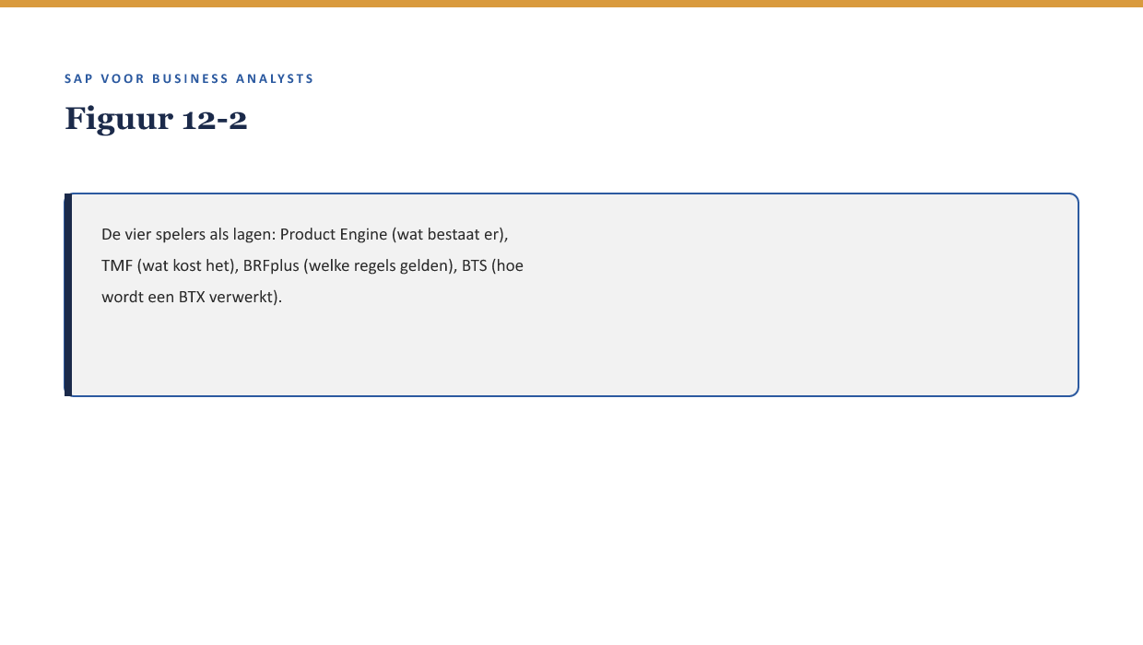
Deel 12

Slide 6
Vier lagen
Speler | Laag
Product Engine | wat bestaat er
TMF | wat kost het
BRFplus | welke regels gelden
BTS | hoe wordt een BTX verwerkt

Slide 7
OPDRACHT 12.1
12.1 — Welke speler?
Vier situaties, vier spelers.

Slide 8
> Deze vier namen zijn minder belangrijk om te onthouden dan het patroon erachter.
Kernzin, reader §3.4

Slide 9
De historische kortingsregel zat in custom code. Had hij in BRFplus gehoord?

Slide 10
OPDRACHT 12.3
12.3 — De kortingsregel herzien
Waarom was BRFplus een betere plek geweest?

Slide 11
OPDRACHT 12.4
12.4 — Marijkes nieuwe wens
Formuleer de gerichte vraag aan Priya.

Slide 12
Samenvatting in vijf zinnen
Vier spelers: definitie, tarief, regel, verwerking
Een wens hoort meestal bij precies één speler thuis
BRFplus ligt doorgaans het dichtst bij customizing, BTS bij development
De kortingsregel "verdween" doordat hij niet in BRFplus stond
Met dit vocabulaire stelt een BA een gerichte, geen generieke vraag

Slide 13
Deel 12 · Niveau 2 Professional
Volgende deel
FS-CM: het schadeproces I · Deel 13

